Slide 1


Slide 2


Slide 3

Научный стиль связан с такими сферами, как наука, техника и образование.
Главные его черты — это абстрактность, точность, объективность и безличность.

Slide 4
Основной формой реализации научного стиля является письменная речь, хотя с развитием средств массовой коммуникации возросла и роль устной формы общения.
В научном стиле важно объективное отображение действительности, сохранение и передача знаний, а также получение нового знания и передача специальной информации.
Основная его функция — информативная.
Научный стиль используется при написании научных работ (статей, докладов, диссертаций), учебников, при чтении лекций.

Slide 5
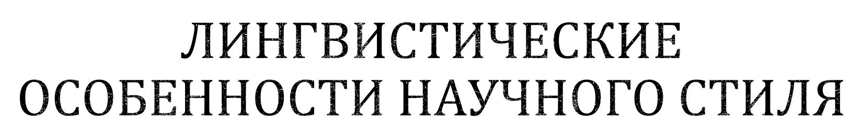

Slide 6
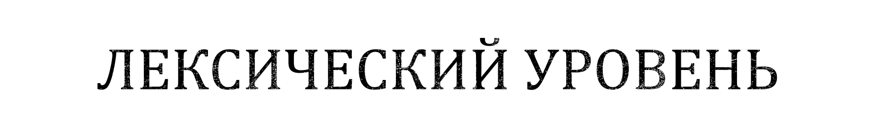
использование терминов, которые обозначают научные понятия: функция, количество, свойство, значение, элемент, эксперимент, процесс, взаимосвязь, анализ
Преобладание имён существительных и прилагательных: существование, направление, выражение, учение
Использование иноязычных (интернациональных) терминов: теория, лингвистика, менеджмент, интерфейс
Использование клише: данная статья рассматривает ..., затрагивает..., цель данной работы..., подводя итоги наших наблюдений, мы можем сделать следующие выводы...

Slide 7

частое использование родительного падежа существительных: изучение особенностей развития экономики стран Латинской Америки
использование абстрактных имён существительных на -ние (исследование, повторение, изучение, освещение), -ость (общность, ценность, важность, прочность)
частое использование глагольно-именных сочетаний: оказывать влияние, сообщать ускорение, находить применение

Slide 8
использование неличных форм глагола (инфинитива, деепричастий, причастий): возникший, рассмотренный, изученный, рассмотрев, изучив
Безличная манера изложения, отсутствие формы первого лица единственного числа: рассматривается, изучается, рассмотрено, изучено

Slide 9

использование безличных предложений и пассивных конструкций
обилие сложносочинённых предложений с союзами тоже, также, не только..., но и
использование вводных слов и предложений: следовательно, очевидно, например
использование сложной рубрикации (деление на составные части) текста: часть, раздел, глава, параграф

Slide 10
В научном стиле, как и в официально-деловом, не используются слова с разговорной окраской, экспрессивная и эмоциональная лексика или слова в переносном, образном значении.

Slide 11
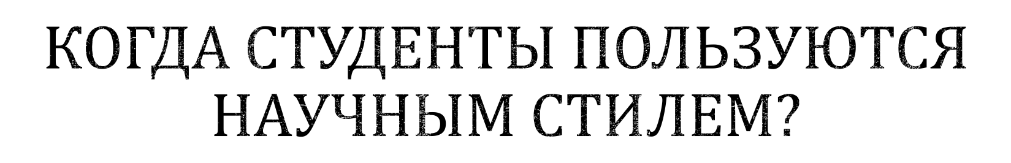
Когда читают учебник
Когда читают лекции
…
…
…
…

Slide 12

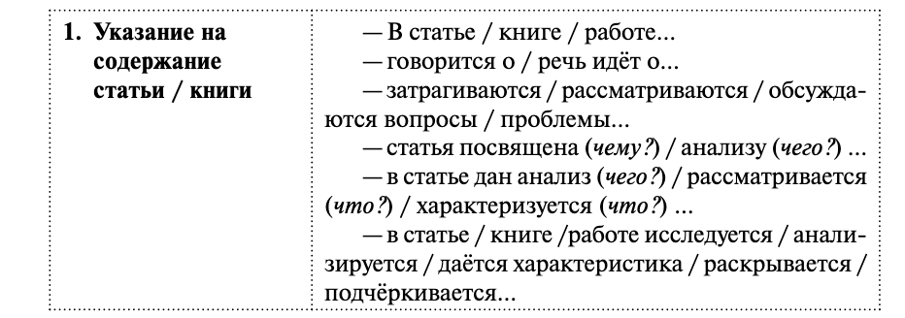

Slide 13
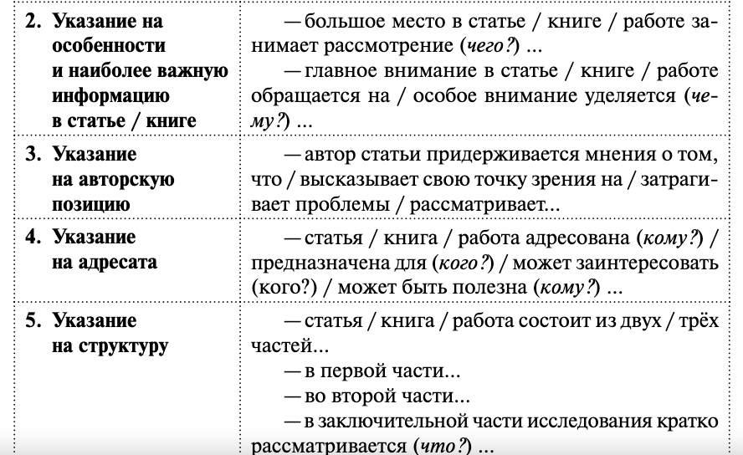




Slide 14

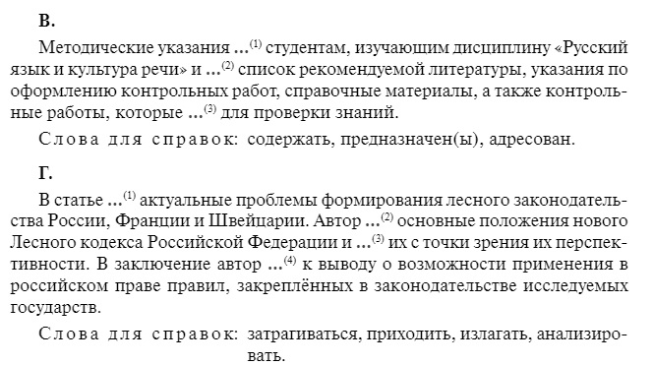

Slide 15
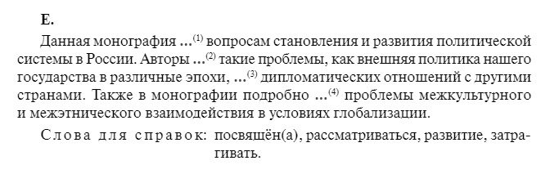

Slide 16
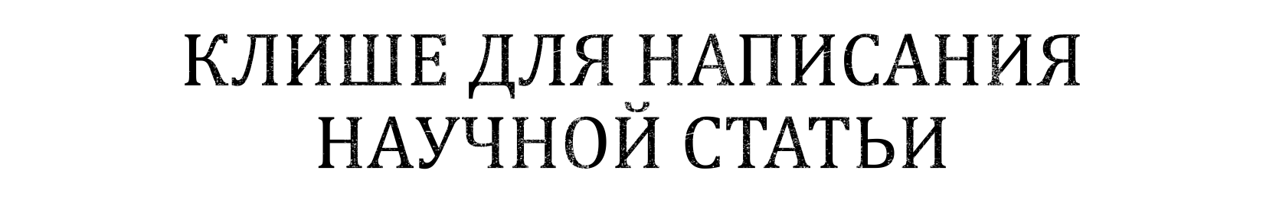
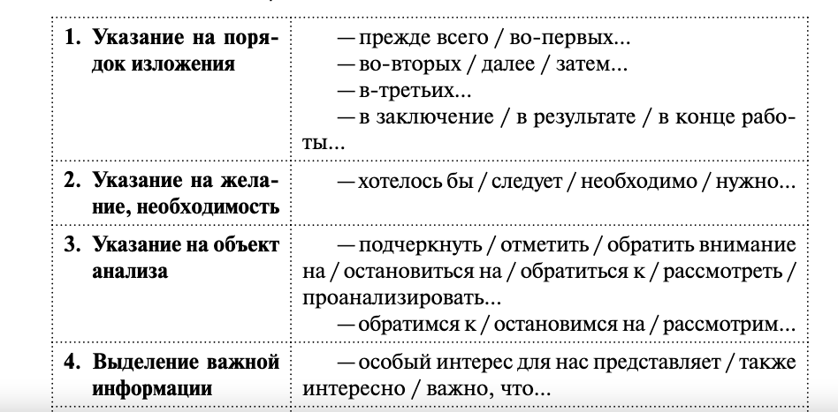
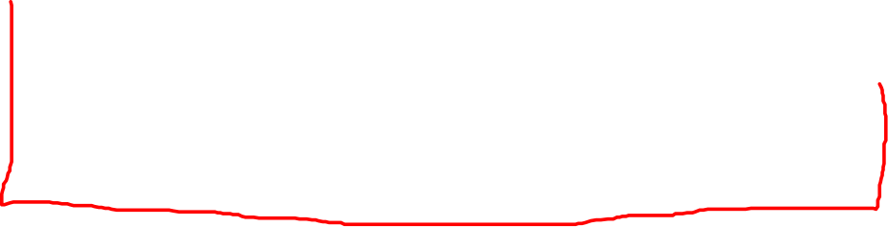



Slide 17
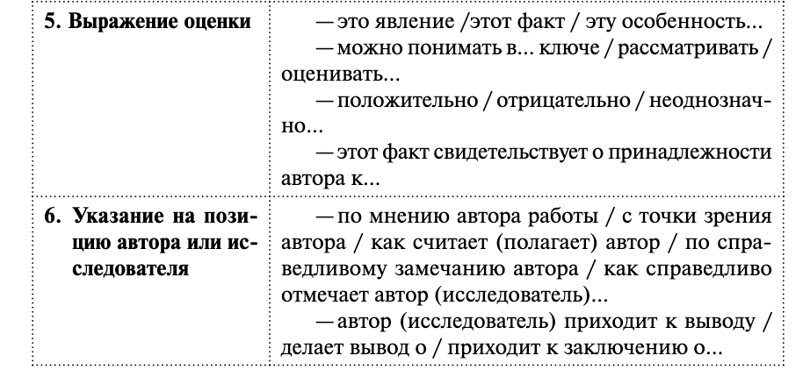

Slide 18
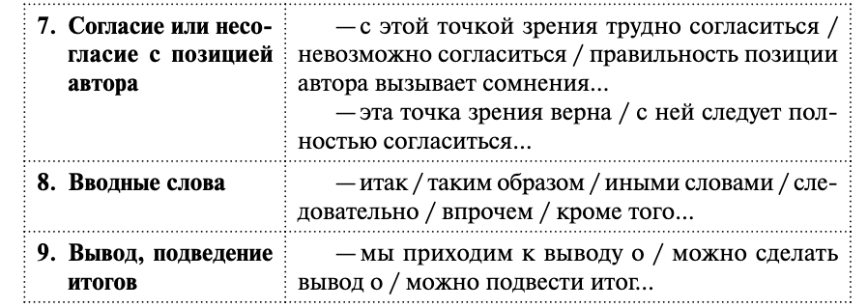

Slide 19



